Slide 1
Государственная итоговая аттестация в 2018-2019 учебном году Порядок проведения ГИА по образовательным программам основного общего образования от 29.12.2018 № 10-987 приказ Министерства образования и науки РФ
Муниципальное бюджетное общеобразовательное учреждение «Средняя общеобразовательная школа №3»

Slide 2
Общие положения ОГЭ
ОБЯЗАТЕЛЬНЫЕ ЭКЗАМЕНЫ:
русский язык
математика
ЭКЗАМЕНЫ на обязательной основе по выбору:
литература
физика
химия
биология
география
история
обществознание
Иностранный язык (английский, немецкий, французский и испанский языки)
Информатика и информационно-коммуникационные технологии (ИКТ)

Slide 3
Формат экзамена в 2019 году
В 2018-2019 учебном году русский язык
в 9-х классах будут сдавать в два этапа:
собеседование (устная часть);
письменная часть.
устная часть - своеобразный допуск к письменному экзамену по русскому языку

Slide 4
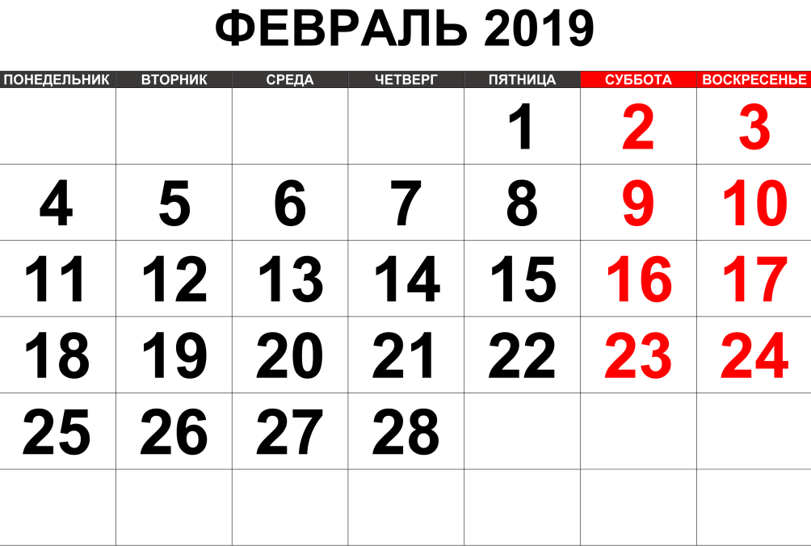
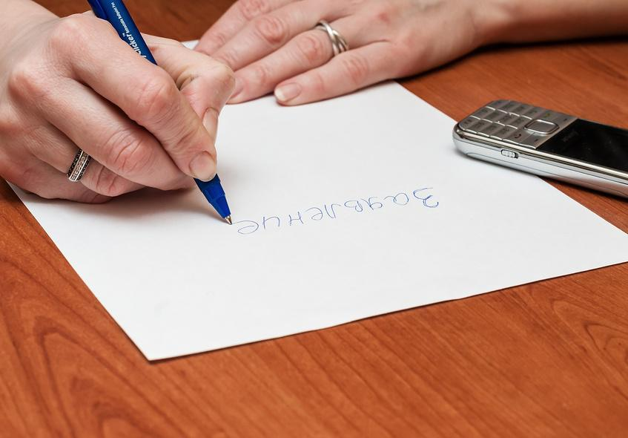
Итоговое собеседование
П.16. Итоговое собеседование по русскому языку проводится для обучающихся, экстернов
во вторую среду февраля по текстам, темам и заданиям, сформированным по часовым поясам Федеральной службой по надзору в сфере образования и науки.

Slide 5
Устное собеседование
Устная части ОГЭ ставит всего 4 задачи:
Выразительно прочитать текст.
Пересказать прочитанное с интеграцией цитаты.
Построить монологическое высказывание с опорой на предложенный план.
Принять участие в диалоге на выбранную тему....

Slide 6
Пример задания 3

Slide 7
Об устном собеседовании
Общее время ответа одного экзаменуемого (включая время на подготовку) – 15 минут.
Каждое последующее задание выдаётся после окончания выполнения предыдущего задания. В процессе проведения собеседования будет вестись поточная аудиозапись.
Итоговое собеседование выпускники 9 классов будут проходить в своих школах.
Оцениваться оно будет по системе «зачет»/«незачет».
Общее количество баллов за всю работу – 19 баллов.
Экзаменуемый получает зачет в случае, если за выполнение работы он набрал 10 или более баллов.

Slide 8
Итоговое собеседование
Проверка ответов участников итогового собеседования по русскому языку завершается не позднее чем через 5 календарных дней с даты его проведения. Результатом итогового собеседования по русскому языку является «зачёт» или «незачёт».

Slide 9
Итоговое собеседование
Повторно допускаются следующие обучающиеся:
- получившие по итоговому собеседованию по русскому языку неудовлетворительный результат («незачет»);
- не явившиеся на итоговое собеседование по русскому языку по уважительным причинам (болезнь или иные обстоятельства), подтвержденным документально;
- не завершившие итоговое собеседование по русскому языку по уважительным причинам (болезнь или иные обстоятельства), подтвержденным документально.

Slide 10
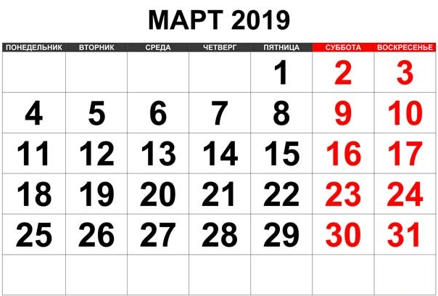
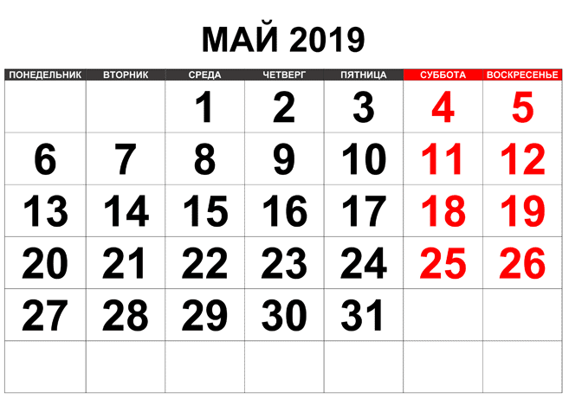
Итоговое собеседование
Повторно допускаются к итоговому собеседованию по русскому языку в дополнительные сроки в текущем учебном году (во вторую рабочую среду марта и первый рабочий понедельник мая)

Slide 11
ОГЭ (ГВЭ)
Допускаются… П.11
Обучающиеся,
не имеющие академической задолженности и в полном объеме выполнившие УП
(имеющие годовые отметки по всем учебным предметам УП за 9 класс не ниже удовлетворительных)
+
имеющие результат «ЗАЧЕТ» за итоговое собеседование по русскому языку
Выбор предметов указывается в заявлении, которое обучающийся подает в образовательную организацию до 1 марта.

Slide 12
Участники ГИА
Обучающиеся вправе изменить (дополнить) перечень указанных в заявлении экзаменов только при наличии у них уважительных причин (болезни или иных обстоятельств, подтвержденных документально). В этом случае обучающийся подает заявление в ГЭК с указанием измененного перечня учебных предметов, по которым он планирует пройти ГИА, и причины изменения заявленного ранее перечня. Указанное заявление подается не позднее чем за месяц до начала соответствующих экзаменов.
Обучающиеся с ограниченными возможностями здоровья при подаче заявления представляют копию рекомендаций (заключение) психолого-медико-педагогической комиссии, а обучающиеся дети-инвалиды и инвалиды – оригинал справки, подтверждающей факт установления инвалидности, выданной федеральным государственным учреждением медико-социальной экспертизы.

Slide 13
Сроки и продолжительность проведения ГИА
Для ГИА-9 (ОГЭ и ГВЭ-9):
* Предварительный этап: с третьей декады апреля по начало мая 2019 года
Основной этап: с конца мая по конец июня 2019 года, включая резервные).
Дополнительный период:
сентябрь 2019 года.

Slide 14
Сроки и продолжительность проведения ГИА
П.42 (52). По решению ГЭК повторно допускаются к сдаче ГИА в текущем учебном году по соответствующим учебным предметам в дополнительные сроки (резервные)
Получившие на ГИА:
Не явившиеся на экзамен по УП (документ)
Не завершившие выполнение Э.Р. по УП (документ),
Апелляция которых о нарушении установленного порядка проведения ГИА конфликтной комиссией была удовлетворена,
Участники, чьи результаты были аннулированы по решению председателя ГЭК в случае выявления фактов нарушения порядка
неудовлетворительный результат не более чем по 2 (1) учебным предметам.

Slide 15
Оценка результатов ГИА
Результаты ГИА признаются удовлетворительными в случае, если обучающийся
по сдаваемым учебным предметам набрал минимальное количество баллов, определенное органом управления в сфере образования…

Slide 16
Шкала перевода первичного балла в отметку (ФИПИ – 2019)
Русский язык – 18 из 42 баллов
Математика - 8 из 38 баллов
Литература – 7 из 27 баллов
Информатика – 5 из 22 баллов
Биология - 13 из 46 баллов
География - 12 из 32 баллов
Иностранный язык – 29 из 70 баллов
Обществознание – 15 из 39 баллов
www.gia.edu.ru

Slide 18
Приказ Минобрнауки от 14.02.2014 № 115 «Об утверждении Порядка заполнения, учета и выдачи аттестатов об ОО и СОО и их дубликатов»
Итоговые отметки за 9 класс по русскому языку, математике и двум учебным предметам, сдаваемым по выбору обучающегося, определяются как среднее арифметическое годовой и экзаменационной отметок выпускника и выставляются целыми числами в соответствии с правилами математического округления.
!!! ОГЭ (ГВЭ) – критерии оценивания разные
ГИА влияет на отметку
в аттестате
(средняя арифметическая)

Slide 19
ПОДАЧА АПЕЛЛЯЦИИ
Конфликтная комиссия:
принимает и рассматривает апелляции обучающихся по вопросам нарушения установленного порядка проведения ГИА, а также о несогласии с выставленными баллами;
принимает по результатам рассмотрения апелляции решение об удовлетворении или отклонении апелляции обучающегося;
информирует обучающегося, подавшего апелляцию, и (или) его родителей (законных представителей), а также ГЭК о принятом решении.

Slide 20
Апелляция
Апелляция о несогласии с выставленными баллами подается в течение двух рабочих дней со дня объявления результатов ГИА по соответствующему учебному предмету.
Обучающиеся подают апелляцию о несогласии с выставленными баллами непосредственно в конфликтную комиссию или в образовательную организацию, в которой они были допущены в установленном порядке к ГИА. Руководитель образовательной организации, принявший апелляцию, незамедлительно передает ее в конфликтную комиссию.
Обучающиеся и их родители (законные представители) заблаговременно информируются о времени и месте рассмотрения апелляций.

Slide 21
Обучающиеся и родители знакомятся
под роспись информируют обучающихся и их родителей (законных представителей) о сроках, местах и порядке подачи заявлений на прохождение ГИА,
о порядке проведения ГИА, в том числе об основаниях для удаления с экзамена, изменения или аннулирования результатов ГИА,
о порядке подачи апелляций о нарушении установленного порядка проведения ГИА и о несогласии с выставленными баллами,
о времени и месте ознакомления с результатами ГИА, а также о результатах ГИА, полученных обучающимися.

Slide 22
Сроки проведения ОГЭ
Перерыв между проведением экзаменов по обязательным учебным предметам составляет не менее 2 дней.
Для обучающихся с ограниченными возможностями здоровья, обучающихся детей-инвалидов и инвалидов, а также тех, кто обучался по состоянию здоровья на дому, в образовательных организациях, в том числе санаторно-курортных, в которых проводятся необходимые лечебные, реабилитационные и оздоровительные мероприятия для нуждающихся в длительном лечении, продолжительность ОГЭ увеличивается на 1,5 часа.

Slide 23
Знакомство с результатами
10 дней отводится на проверку работ;
Ознакомление обучающихся с полученными ими результатами ГИА по учебному предмету осуществляется не позднее трех рабочих дней со дня их утверждения ГЭК.

Slide 24
ОГЭ 2019
нельзя
Нужно/ можно
Паспорт
Черная гелевая (капиллярная ) ручка
Питьевая вода

Slide 25
Вся информация на сайте http://www.fipi.ru/

Slide 26
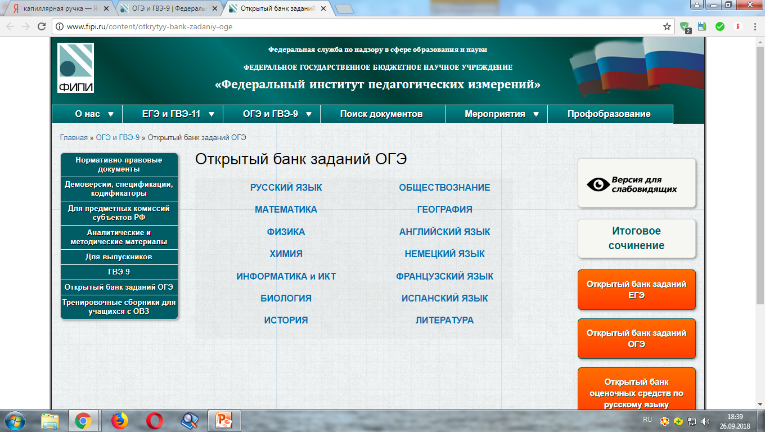
Тренировка

Slide 27
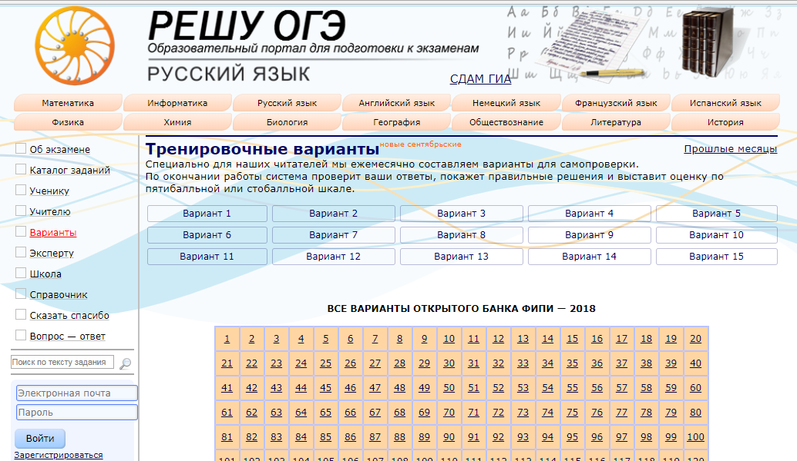
Тренировка

Slide 28
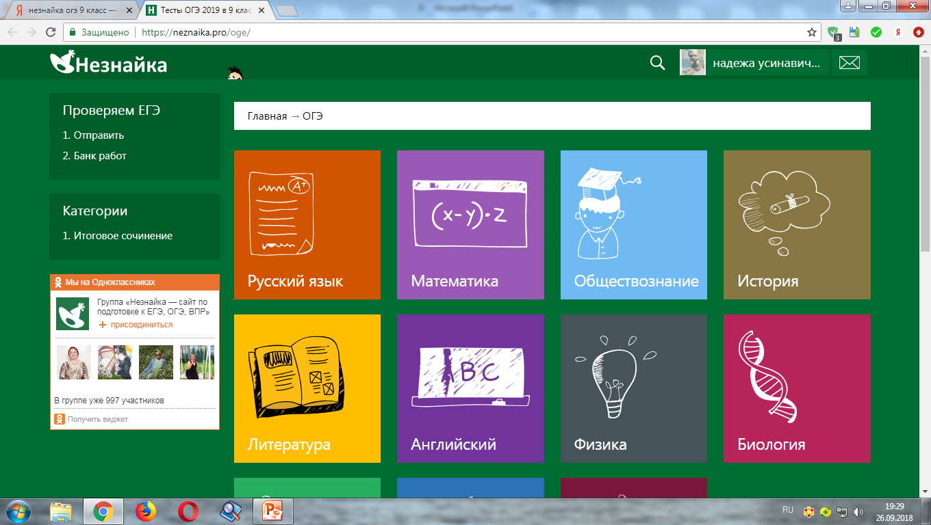

Slide 29
Интернет -ресурс
http://www.fipi.ru/content/otkrytyy-bank-zadaniy-oge
https://rus-oge.sdamgia.ru/
http://www.русскийбезпроблем.рф
http://uchimcauchitca.blogspot.om/
https://saharina.ru/
https://neznaika.pro/oge/

Slide 30
Спасибо за внимание

